Slide 1
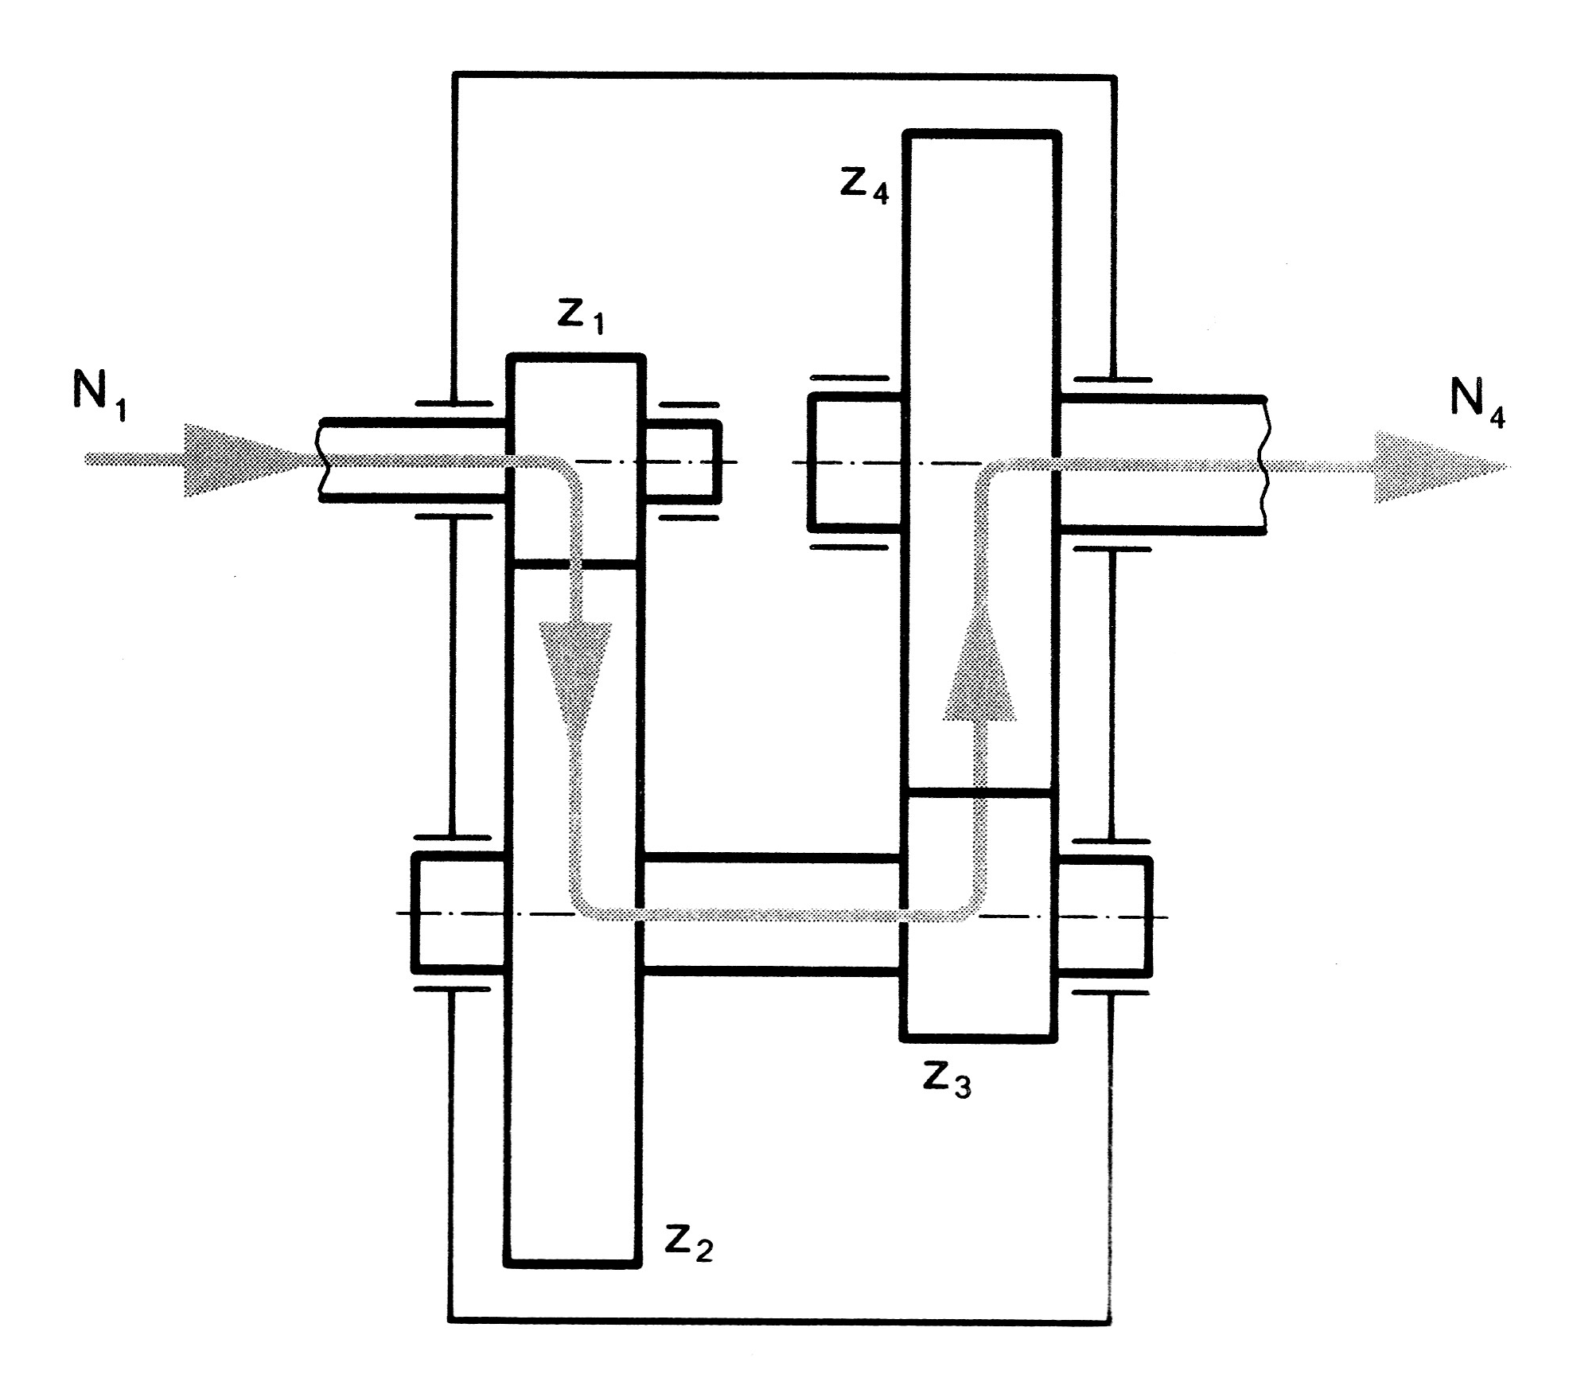
Obciążenia elementów przekładni zębatych
PKM III.2c
Opisy geometrii i warunki zapewniające poprawne funkcjonowanie pod względem kinematycznym
+
Zapewnienie odporności na procesy prowadzące do uszkodzeń
spełnienie warunków ograniczających wytrzymałościowych, …
Wyznaczenie obciążeń
(sił międzyzębnych)

Slide 3
P_{n} = M/0,5d_{b}
K_{A} – wsp. przeciążenia zewnętrznego (sił dynamicznych
w UPN)
K_{v} - wsp. przeciążenia wewnętrznego (sił dynamicznych
w strefie zazębienia)

Slide 4
Przewidziane jest kilka sposobów wyznaczania współczynników K_{A}
i K_{v} ,w zależności od zamierzonej szczegółowości i dokładności obliczeń.
K_{A} - z tablic lub na podstawie modelu dynamiki całego UPN (p. cd. PKM III)
K_{v} - z wykresów lub na podstawie modeli dynamiki w strefie
zazębienia
niedokładność zarysu
+
niedokładność podziałki

Slide 5
Siły (nominalne)
w strefie zazębienia
kół walcowych
o zębach prostych

Slide 6
Siły (nominalne)
w strefie zazębienia
kół walcowych
o zębach prostych
N
OT2
P_{r}
P_{n}
α_{w}
P_{w}
OT1
N
OZ1
ω₁
d_{b1}
d_{w1}

Slide 8
Gdy x = 0 dw = d ( α_{w} = α )
gdy x ≠ 0, zwykle dw ≈ d ( α_{w} ≈ α )
α = 20°

Slide 9
Siły (nominalne)
w strefie zazębienia
kół walcowych
o zębach skośnych

Slide 10
Siły (nominalne)
w strefie zazębienia
kół stożkowych
o zębach prostych
R
Re

Slide 11
Zadanie
Bęben wciągarki linowej jest napędzany silnikiem elektrycznym poprzez dwustopniową przekładnię zębatą, pokazaną na rysunku. Zęby pierwsze-
go stopnia są skośne, a drugiego – proste.
Łożyska A i B – poprzeczne kulkowe. Należy :
1. na przestrzennym szkicu członu, zło-
żonego z wałka i koła 1, przedstawić
wektory składowych sił działających
na zęby koła 1 w strefie zazębienia,
2. wyznaczyć reakcję poprzeczną i reak-
cję wzdłużną łożyska B przy założe-
niu, że łożysko A przenosi tylko obcią-
żenie poprzeczne.
Dane : M1 = 0,15 kN·m, ηwciąg = 0,90,
m₁₂ = 3 mm, m₃₄ = 4 mm, β₁₂ = 12º,
L = 270 mm, l = 80 mm.

Slide 12
Rozwiązanie
1.
silnik
z4
z3
B
z₁
Px
Pr
Px
z2
z₁
A
β₁₂
Pw
Pn
Pw
ω₁

Slide 13
R_{Bx}
2.
Cel R_{Bp} i R_{Bx}
B
R_{By}
Px
R_{Bz}
L
z₂
Pr
z₁
l
R_{Ay}
Składowe sił działających
na wałek koła z₁
A
R_{Az}
Pw
2
ΣMAy = 0
ΣMAz = 0
ΣQx = 0
R_{Bp} = √ R_{Bz} + R_{By}
2
R_{Bz},
R_{By}
R_{Bx} = ∙ ∙ ∙
R_{Bx}

Slide 14
ΣMAz = 0 …
…

Slide 15
ΣMAz = 0 …
…
Wyznaczenie składowych siły międzyzębnej

Slide 16
Zadanie
Bęben wciągarki linowej jest napędzany silnikiem elektrycznym poprzez dwustopniową przekładnię, pokazaną na rysunku. Zęby wszystkich kół są proste. Należy :
na przestrzennym szkicu członu, złożonego z wałka, koła 4 i bębna, przedstawić wektory sił zewnętrznych, działających na ten człon,
wyznaczyć reakcję łożyska B.
n₁ = 1420 obr/min, D = 250 mm, η_{całk} = 0,90, Q = 3 kN,
Dane :
= 3 mm, m₃₄ = 4 mm,
L’ = 120 mm, L’’ = 60 mm, l = 180 mm, c = 60 mm, b = 20 mm
A
l
z₂
silnik
z₄
z₃
b
z₁
c
B
L"
bęben
•
L'
•
D
Q
możliwe krańcowe położenia liny

Slide 17
Siły czynne
Pw4
Rozwiązanie
A
z₂
n₄
z₄
Pr4
n₁
z₁
B
z₃
bęben
Pw3
Q

Slide 18
Siły czynne
i bierne
Pw4
A
z₂
n₄
RBz
z₄
Pr4
n₁
z₁
B
z₃
RBy
bęben
Pw3
Q

Slide 19
Siły czynne
i bierne
P_{w4}
A
z₂
n₄
l
R_{Bz}
z₄
P_{r4}
n₁
c
z₁
B
z₃
R_{By}
L'
bęben
P_{w3}
Q
ΣMAy = 0
ΣMAz = 0
2
2
R_{Bz} , R_{By}
R_{B} =
R_{Bz} + R_{By}

Slide 20
Zadanie
Bęben wciągarki linowej jest napędzany silnikiem elektrycznym poprzez dwustopniową przekładnię, pokazaną na rysunku. Zęby wszystkich kół są proste.
n₁ = 1420 obr/min, D = 250 mm, η_{całk} = 0,90, Q = 3 kN,
Dane :
= 3 mm, m₃₄ = 4 mm,
L’ = 120 mm, L’’ = 60 mm, l = 180 mm, c = 60 mm, b = 20 mm
A
l
z₂
silnik
z₄
z₃
z₁
c
B
L"
bęben
•
L'
•
D
Q
możliwe krańcowe położenia liny
cd.

Slide 21
Należy :
1. wyznaczyć dokładną wartość przełożenia i potrzebną moc silnika,
2. wyznaczyć średnie średnice dm1 i dm2 stożków podziałowych,
3. wyznaczyć wartości momentu skręcającego wałek pośredni w części, znajdującej
się między kołami 2 i 3, oraz w częściach na zewnątrz tych kół,
4. na przestrzennym szkicu członu, złożonego z wałka pośredniego i połączonych
z nim kół 2 i 3, przedstawić wektory składowych sił zewnętrznych, działających
na ten człon,
5. wyznaczyć siłę poprzeczną i siłę wzdłużną, obciążające łożysko A, przy założeniu,
że łożysko to przenosi całkowicie obciążenie wzdłużne.
Rozwiązanie
. . .
1
d_{m2}
. . .
2
δ2
δ1
d_{m1}
. . .
3

Slide 22
Siły czynne
4
Pw4
Rozwiązanie
P_{x2}
A
P_{r2}
n₄
z₂
n₁
z₄
P_{r4}
P_{r3}
z₁
z₃
B
P_{w2}
bęben
P_{w3}
Q

Slide 23
Siły czynne
P_{w4}
R_{Az}
i bierne
R_{Ay}
P_{x2}
A
P_{r2}
n₄
z₂
R_{Ax}
n₁
z₄
P_{r4}
P_{r3}
z₁
z₃
B
P_{w2}
bęben
P_{w3}
Q

Slide 24
Siły czynne
5
R_{Az}
i bierne
P_{x2}
A
R_{Ay}
b
P_{r2}
z₂
R_{Ax}
l
P_{r3}
a
z₃
B
P_{w2}
P_{w3}
2
2
ΣMBy = 0
ΣMBz = 0
ΣQx = 0
R_{Ap} = √ R_{Az} + R_{Ay}
R_{Az} , R_{Ay}
R_{Ax} = ∙ ∙ ∙
R_{Ax}

